Slide 1

11-СЫНЫП · КОСМОЛОГИЯ
Әлемнің эволюциясының негізгі кезеңдері
Әлемнің моделдері. Өмір және Әлем туралы ойлар Адамзаттың космостық болашағы және космосты игеру
Notes:
Ұйымдастыру. Құндылық: Әділдік және жауапкершілік. «Ғылым таппай мақтанба» – Абай Құнанбайұлы.

Slide 2
Әлем 13,8 млрд жыл бұрын пайда болды. Біз мұны қалай білеміз?
?
Notes:
Ой қозғау: оқушылардың болжамын тыңдап, тақтаға жазыңыз. Өткен тақырыпты еске түсіру — «Қар кесегі»: Бірінші оқушы «Үлкен жарылыс теориясы. Қызыл ығысу және Галактикаға дейінгі қашықтықты анықтау.» тақырыбынан бір ұғымды айтады, келесісі оны қайталап, жаңасын қосады.

Slide 3
Бүгін үйренеміз
1
2
3
Әлем эволюциясының негізгі кезеңдерін сипаттайды
Хаббл заңын қолданып Әлемнің жасын бағалайды
Әлемнің модельдерін (жабық, ашық, жазық) салыстырады
3
Notes:
Оқу мақсаты: 11.10.1.8 - Хаббл заңын қолданып, Әлемнің жасын бағалай алу;

Slide 4
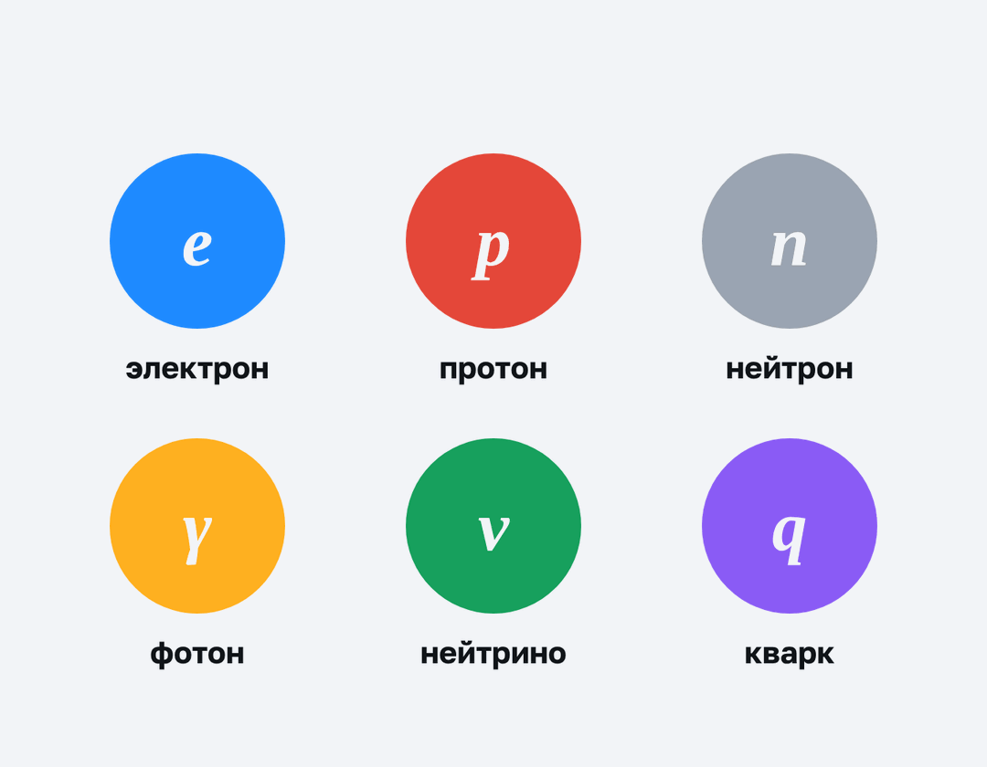
ЖАҢА ҰҒЫМ
Хаббл заңынан
t ≈ 1/H₀ ≈ 14 млрд жыл.
4
Notes:
Жаңа білім — «Т-кесте»: Мұғалім жаңа материалды түсіндіреді; оқушылар «Ұғым / формула – Мағынасы / мысал» Т-кестесін толтырады.

Slide 5
ЖАҢА ҰҒЫМ
Кезеңдер
Инфляция → кварк-глюон плазмасы → нуклеосинтез (3 мин) → рекомбинация (380 мың жыл, реликт сәуле) → жұлдыздар мен галактикалар.
5

Slide 6

ЖАҢА ҰҒЫМ
Модельдер
Әлемнің геометриясы тығыздыққа тәуелді (жабық, ашық, жазық); бақылау – жазық.
6

Slide 7
ЖАҢА ҰҒЫМ
Ғарышты игеру
Байқоңыр, ХҒС, Марс миссиялары, Айға оралу.
7

Slide 8
Сұрақ
Әлемнің үдемелі ұлғаюын түсіндіреді:
Гравитация ғана
A
Күн желі
B
Күңгірт энергия
C
C
Магнит өрісі
D
8
Notes:
Жылдам тексеріс: оқушылар саусақпен 1–4 көрсетеді немесе «Сынып» режимінде телефоннан жауап береді.

Slide 9
Сұрақ
Хаббл заңы:
v = H·r
v = r²H
A
A
B
v = H/r
v = c
C
D
9
Notes:
Жылдам тексеріс: оқушылар саусақпен 1–4 көрсетеді немесе «Сынып» режимінде телефоннан жауап береді.

Slide 10
A Түсінемін
Әлем эволюциясының 4 кезеңін ата.
ЖАУАБЫ
Үлкен жарылыс, нуклеосинтез, рекомбинация, галактикалар.
10
Notes:
Практикалық жұмыс — «Аквариум»: Бір жұп тақта алдында тапсырманы талқылап шешеді, қалғандары бақылап, кейін талдау жасайды.. Саралау: А — бәріне, B — көпшілігіне, C — жоғары деңгейге. ЕББҚ: аудио/бейне нұсқау, нұсқауды тақтаға жазып қою; суретті тірек-сызба және қадамдық нұсқаулық.

Slide 11
B Қолданамын
H₀ = 67 км/(с·Мпк) болса Әлемнің жасы?
ЖАУАБЫ
t ≈ 14,6 млрд жыл.
11
Notes:
Сергіту сәті: «Толқын». Қатар бойынша кезекпен тұрып-отыру арқылы «толқын» жасайды.

Slide 12
C Талдаймын
Адамзаттың ғарыштық болашағы: Марсты отарлаудың физикалық қиындықтары мен мүмкіндіктерін бағала.
ЖАУАБЫ
Радиация, салмақсыздық, ұшу уақыты, атмосфера; ресурстар, ғылыми ашылулар.
12

Slide 13
Сұрақ
Галактикалар спектріндегі қызыл ығысу нені көрсетеді?
Суып барады
Жақындап келеді
A
B
Галактикалар алыстап барады
Тыныштықта
C
C
D
13

Slide 14
Есте сақта
Хаббл заңынан — t ≈ 1/H₀ ≈ 14 млрд жыл
Кезеңдер — Инфляция → кварк-глюон плазмасы → нуклеосинтез (3…
Модельдер — Әлемнің геометриясы тығыздыққа тәуелді (жабық…
14

Slide 15
Үй тапсырмасы
§53; 2 есеп.
A
Әлем тарихының уақыт сызығын жасау.
B
«Адамзаттың ғарыштық болашағы» эссесі.
C
15

Slide 16
PMI (Плюс – Минус – Қызықты)
+
−
!
Плюс — пайдалы болғаны
Минус — қиын болғаны
Қызықты — тағы білгім келетіні
16
Notes:
Рефлексия: сабақтың жақсы жағы, жетілдіретін тұсы және қызықты сәті.. Кері байланыс: Wordwall

Slide 17
Сабаққа рахмет!
«Ғылым таппай мақтанба»
— Абай Құнанбайұлы

